Slide 1
总目录
1.程序框架
2.显示系统
2.1 数据结构抽象
2.2 Framebuffer编程
2.3 显示管理
2.4 单元测试
3.输入系统
3.1 数据结构抽象
3.2 触摸屏编程
3.3 触摸屏测试
3.4 网络输入编程
3.5 网络测试
4.文字处理
4.1 数据结构抽象
4.2 实现Freetype代码
4.3 测试
5.处理逻辑
5.1 按钮数据结构抽象
5.2 页面数据结构抽象
5.3 编写页面框架
5.4 编写显示按钮的代码
5.5 编写读取输入事件的代码
5.6 综合测试

Slide 2
本节对应资料
(1)源码：
GIT下载后：
01_all_series_quickstart\
06_实战项目\
01_电子产品量产工具\
source\
02_视频配套源码\
04_disp_unittest
(2)图片及文档：
GIT下载后：
01_all_series_quickstart\
06_实战项目\
01_电子产品量产工具\
doc_pic\
02_显示系统\

Slide 3
软件总框架

Slide 4
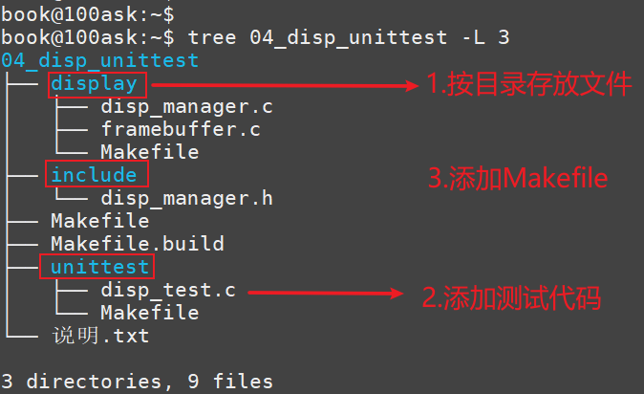
单元测试：规范代码结构、添加测试程序

Slide 5
单元测试：上机实验
1.设置工具链：
不同的板子的命令不同，
需要参考手册
2.编译程序
3.放到板子上去运行：
3.1 在板子上使用NFS挂载Ubuntu
比如：
使用NAT网络(192.168.1.5是windows的IP)：
mount -t nfs -o nolock,vers=3,port=2049,mountport=9999 192.168.1.5:/home/book /mnt
使用服务器(192.168.1.137是服务器的IP)：
mount -t nfs -o nolock,vers=3 192.168.1.137:/home/book /mnt
3.2 找到并运行程序：可能要需要先关闭板子上的GUI程序，需要看手册

